Slide 1

Презентація до уроку з української літератури у 5-му класі
Дмитро Павличко « Де найкраще місце на замлі»
Прислів'я та приказки про Батьківщину
Вчитель Шварева Наталія Василівна

Slide 2


Slide 3

Правила уроку ліеератури
Виразно читаємо,
Чітко слова промовляємо,
Мову і творчість свою розвиваємо

Slide 4


Slide 5


Slide 7


Slide 8
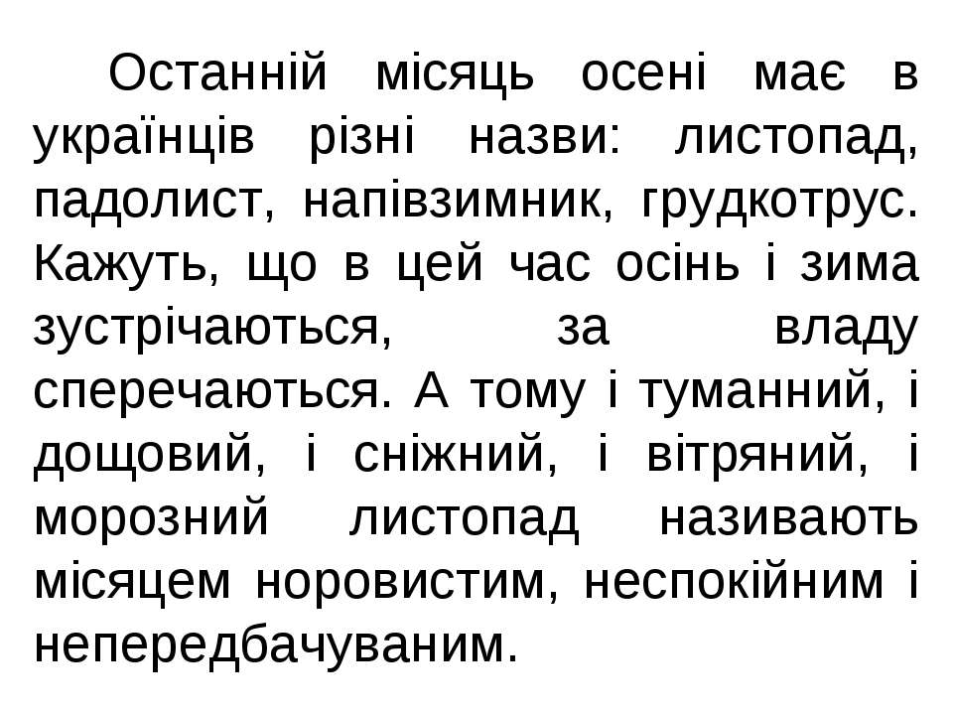

Slide 9
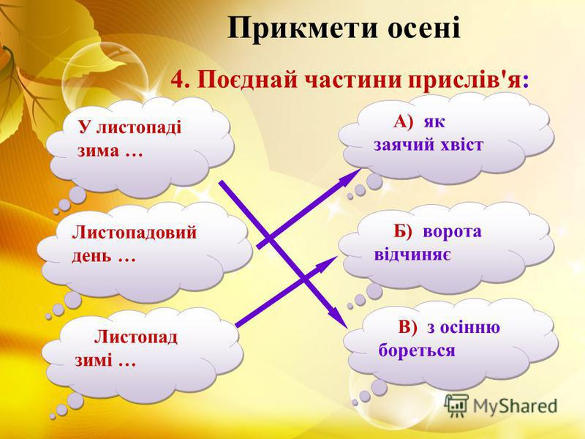

Slide 10


Slide 11


Slide 12
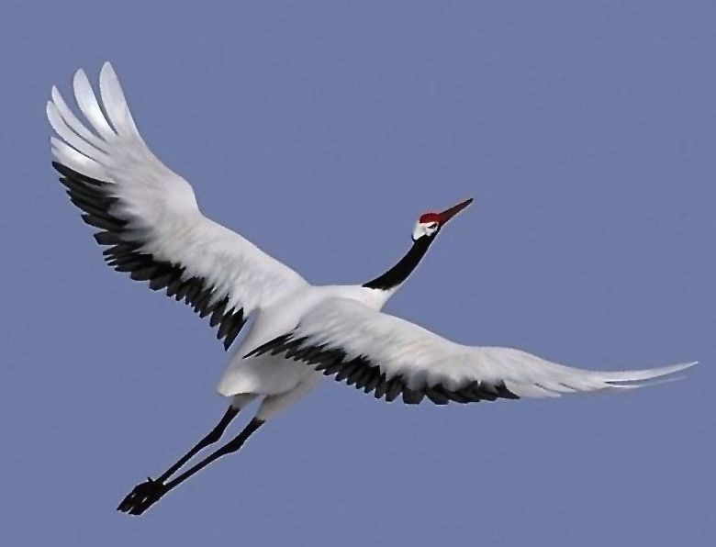

Slide 13
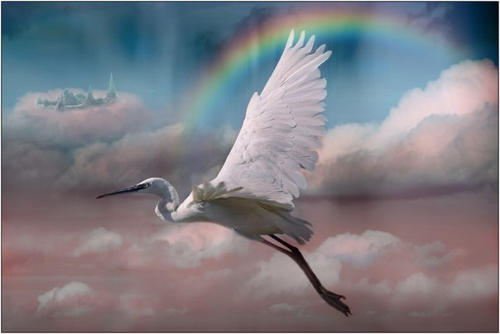

Slide 14


Slide 15
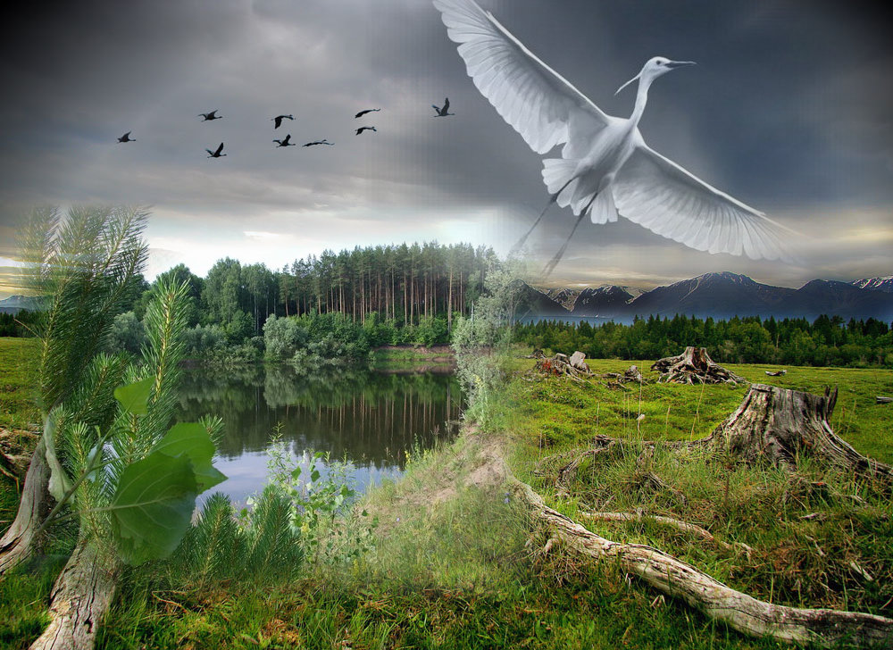

Slide 16
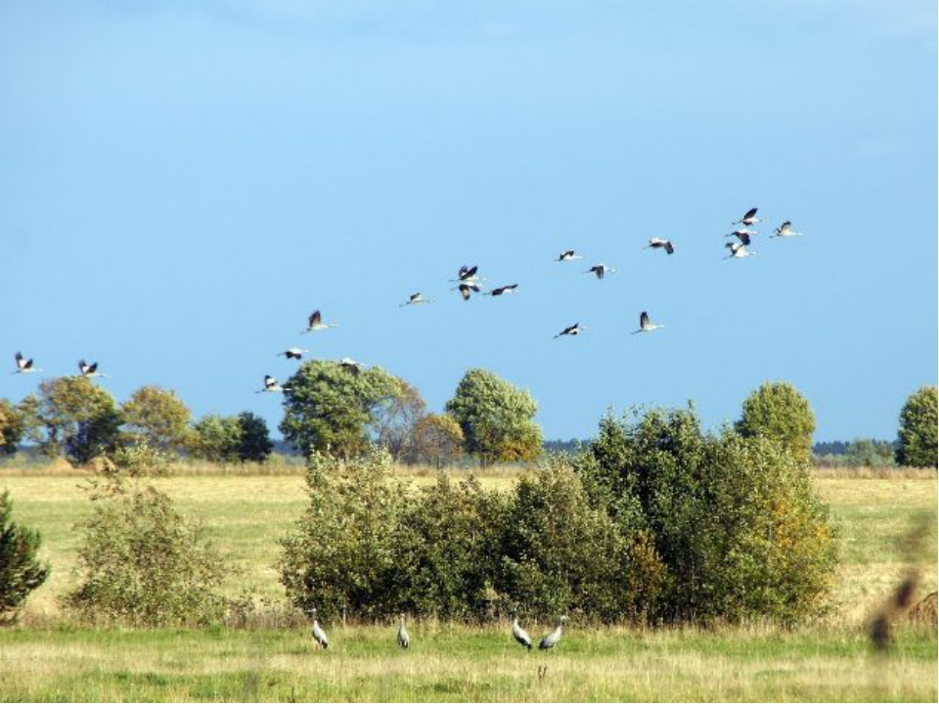

Slide 17
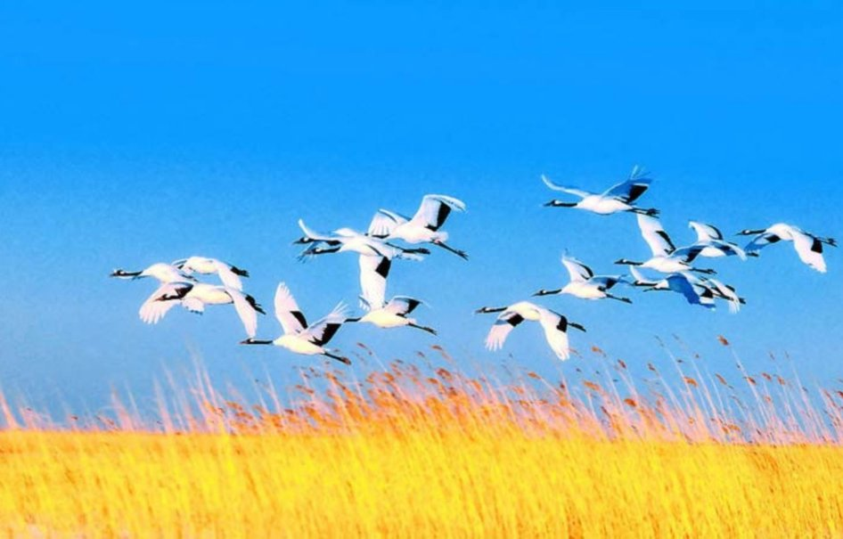

Slide 18
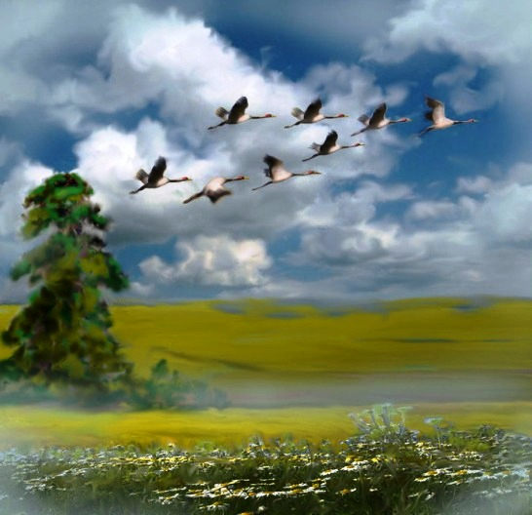

Slide 19
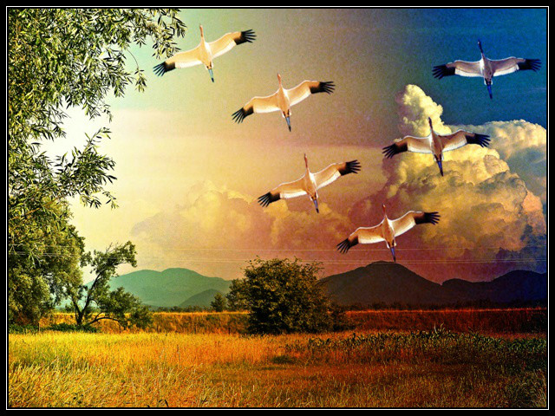

Slide 20
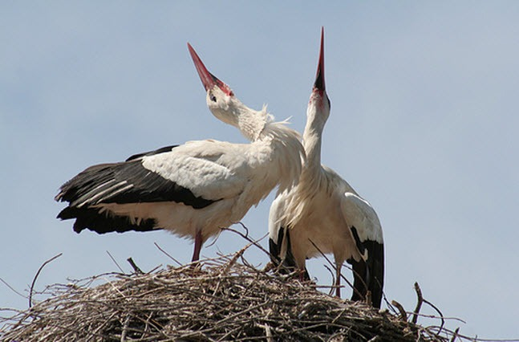

Slide 21
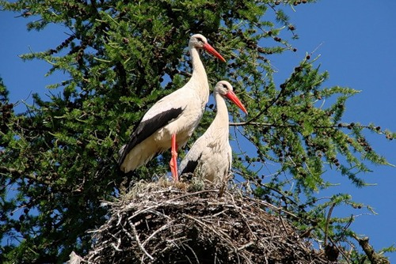

Slide 22


Slide 23
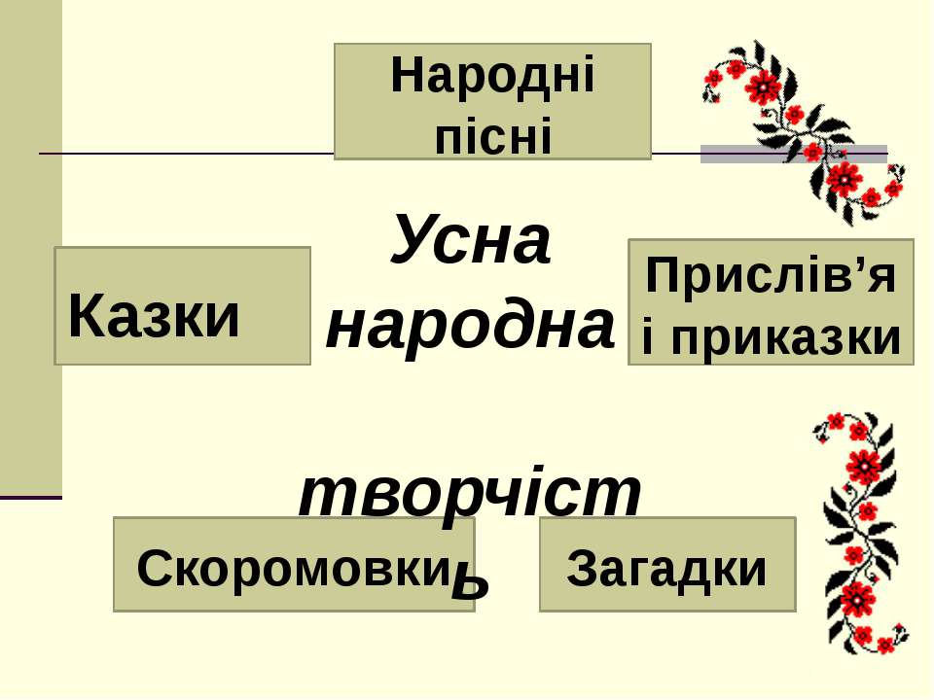

Slide 24


Slide 25


Slide 26


Slide 27
Тема уроку
Тема уроку
Дмитро Павличко «Де найкраще місце на землі» Прислів'я та приказки про Батьківщину

Slide 28
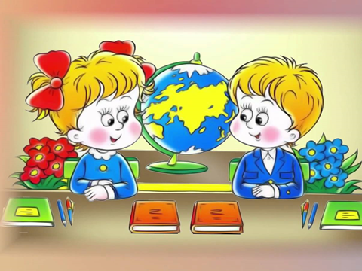


Slide 29


Slide 30


Slide 31


Slide 32


